Slide 1
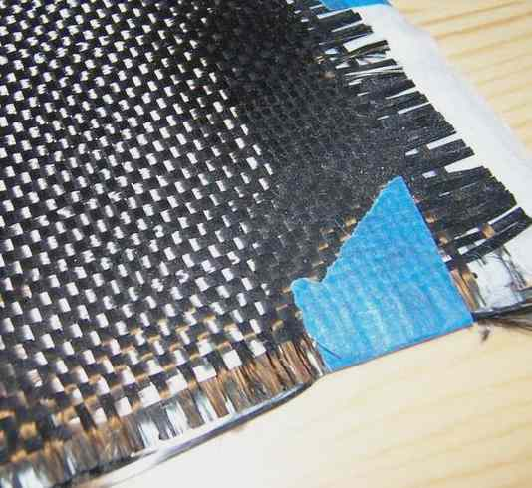
KARBONSKA VLAKNA

Slide 2
UVOD
Uvrščamo jih v skupino kompozitnih materialov (material sestavljen iz dveh ali več gradnikov)
Prepoznavna so predvsem po njihovih mehanskih lastnostih, saj presegajo mehanske lastnosti kovin
Njihova uporaba je precej omejena, zaradi visoke cene ter dragega in zahtevnega postopka pridobivanja
Karbonska vlakna so močan, lahek in odporen material uporaben na mnogih področjih
Čedalje bolj se veča potreba po njihovi uporabi s tem pa se veča tudi karbonska industrija

Slide 3
PRIDOBIVANJE
Lahko jih pridobivamo iz dveh materialov
PITCH
Vlakna na osnovi PITCH imajo slabše mehanske lastnosti
So težje in se zato ne uporabljajo v konstrukcijah
PAN (poliakrilnitril)
Vlakna na osnovi PAN imajo dobre mehanske lastnosti
So lažja in imajo daljšo življensko dobo
Najbolj razširjena karbonska vlakna na svetu

Slide 4
IZDELAVA
PAN vlakna izdelujejo po postopku Sohio
Za izdelavo PAN vlaken so značilne 4 faze:
OKSIDACIJA
- vlakna segrejejo na 300°C
- pri tem se spremeni zgradba polimera
- pride do spremembe barve iz bele v črno
- razvije se manj hlapjiv kisik, ki se vključi v ciklično zgradbo polimera
- nastane oksidiran poliakrilnitril

Slide 5
KARBONIZACIJA (grafitiranje)
- Vlakna segrevajo do cca. 3000°C
- Oksidiran poliakrilnitril se spremeni v ogljik
Glede na stopnjo segrevanja dobimo v procesu vlakna z različnimi mehanskimi lastnostmi
Stopnja modula | Nizek modul | Standardni modul | Visok modul | Najvišji modul
Temperatura modula [°C] | do 1000 | 1000-1500 | 1500-2000 | 2000-3000
Elastični modul [GPa] | 200 | 200-250 | 250-325 | 325-1000

Slide 6
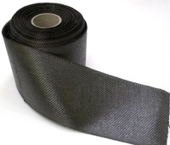
OBDELAVA POVRŠIN
- V postopku se oblikujejo vezi na površini vlaken in površina postane groba ter s tem zagotovi boljšo vezavo med vlaknom in smolo pri nadaljni obdelavi
IZDELAVA V USTREZNIH MERAH
- V končni fazi se vlakna oblikuje glede na uporabo ter prevleče z različnimi smolami (največkrat uporabljena je epoksi smola)

Slide 7
POSTOPEK IZDELAVE
SOHIO POSTOPEK
S tem postopkom je izdelava vlaken postala manj škodljiva okolju in človeku saj se ne uporablja več strupenega HCN
V postopku je uveden katalizator, ki povzroči sintezo propilena in amoniaka...iz tega pa nastane akrilonitril
Nato polimer raztegnejo po dolžini in segrejejo pri konstantni temperaturi 200-300°C. Iz vlaken izstopi dušik, vstopi pa kisik. Pri tem molekule spremenijo obliko vlakna pa se obarvajo v značilno črno
Za čiščenje vlaken uporabljajo postopek karbonizacije (vlakna segreta na vsaj 3000°C) s tem se odstranijo vse nečistoče. Postopek se ne konča dokler ni v vlaknih med 92 in 100% ogljika
V odvisnosti od temperature so izdelana vlakna različnih kvalitet
Energijsko varčen in cenejši postopek

Slide 8
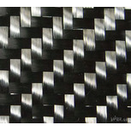
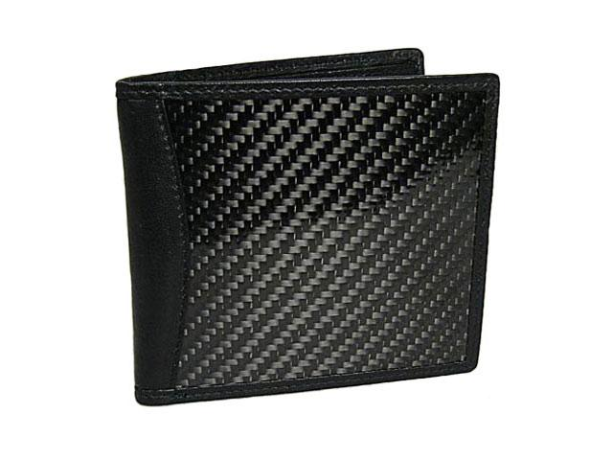
Kvaliteto vlaken se označuje s črko K
Glede na to kakšne sile bodo delovale se vlakna ustrezno gradi
Če na vlakna delujejo samo natezne sile se vlakna postavijo vzporedno delovanju sil
Če pa delujejo sile v vse smeri so nekatera postavljena horizontalno, nekatera pa vertikalno ter se med seboj prepletajo in prenašajo sile v vse smeri, takšni postavitvi vlaken ponavadi rečemo ‘’tkanina’’

Slide 9
LASTNOSTI
Glede na težo imajo zelo veliko odpornost proti mehanskim silam, predvsem so zelo odporna na nateg
Z njimi skušako zmanjšati uporabo drugih materialov z slabšimi lastnostmi
material | Natezna napetost [GPa] | Elastični modul [GPa] | Gostota [g/cm³ ]
Karbonska vlakna (standardna kakovost) | 3.5 | 230.0 | 1.75
Visoko natezno jeklo | 1.3 | 210.0 | 7.87
kevlar | 3.6 | 60 | 2.5
E- steklo | 3.4 | 22 | 1.31

Slide 10
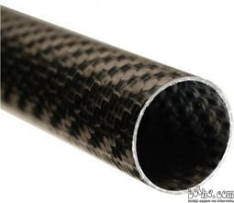
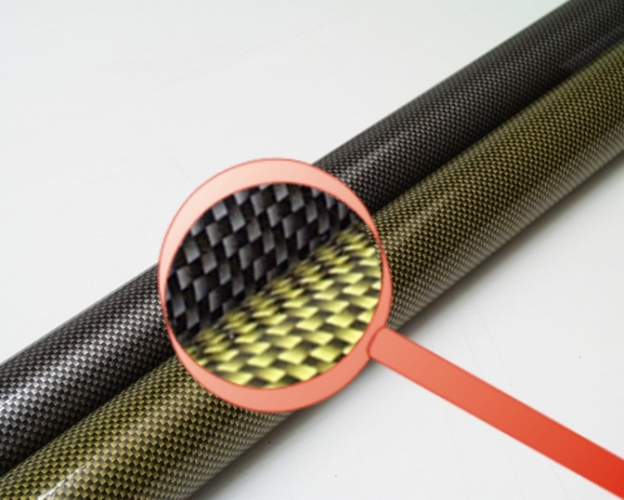
uporaba
Uporabljajo se povsod
V letalski industriji za notranje dele letal
Skoraj v vseh športih
V gradbeništvu za armiranje betona
V vojaške namene
Kot prevodnike električnega toka
V nanotehnologiji (raziskovanje delcev na velikosti 1 nanometra) za nanocevi iz karbonskih vlaken

